Slide 1

מסמך STR

Slide 2
תיאור האתר
.אתר באג הינו אתר רכישות ציוד מחשבים ,תקשורת ,גאדג’טים ,וסלולר
אתר זה נותן אפשרות לחיפוש מוצרים וקבלת מידע מפורט עליהם, מכיל
. מידע ויזואלי והמחשה לצורך רכישה של מוצרי אלקטרוניקה שונים
ההרשמה/הצטרפות לאתר אינה מחייבת אלא מיועדת להקל על תהליך רכישת
המוצרים באתר.

Slide 3
תהליך הבדיקות
כתיבת מסמך STP ובו הוגדרו מטרת הבדיקות, לו"ז, סביבות הבדיקה, כלי הבדיקה, עץ הנושאים וכו'.
כתיבת מסמך STD שבו פורטו תרחישי הבדיקות לפי סוגי בדיקות.
הזנת הבדיקות והרצתן בJIRA
סיכום וכתיבת מסמך STR

Slide 4
תכנון מול ביצוע
תכנון | ביצוע
בדיקות GUI | בוצע
בדיקות E2E | בוצע
CRUD | בוצע
ביצועים (עומסים) | בוצע
נגישות | בוצע חלקית
תאימות | בוצע
אבטחה | בוצע
שימושיות | בוצע

Slide 5
מהלך סבב הבדיקות
סבב בדיקות לא פונקציונליות:
נגישות
שימושיות – חווית המשתמש ונוחיותו בשימוש האתר.
אבטחה - פרטיות משתמש ואבטחת אמצעי התשלום.
תאימות - הפעלת האתר בדפדפנים שונים.
בדיקת עומסים - בדיקת עומס משתמשים בזמן קצוב.
קישוריות - בדיקת לינקים שבורים

Slide 6
מהלך סבב הבדיקות
סבב בדיקות פונקציונליות :
E2E –
*הרשמה והתחברות
* חיפוש מוצר
* הוספה לסל קניות
* רכישה
CRUD -
* יצירה ועדכון פרטים אישיים
* עדכון הוספה והסרה סל קניות
GUI – אפשרות הזנת נתונים בשדות השונים, פתיחה תקינה של חלוניות קופצות ובדיקת תקינות הפקדים

Slide 7
בעיות במהלך ביצוע הבדיקות
התמודדות עם אתגר של עבודה מרחוק ואינטראקציה באמצעות WhatsApp Google Meet,Zoom.
עזיבה של אחד מחמשת אנשי הצוות מיד עם תחילת הפרויקט.
קושי בשילוב הפרויקט עם העבודה השוטפת של כל אחד מאנשי הצוות, וקושי במציאת זמן עבודה משותף שמתאים לכולם

Slide 8
תיאור סביבת הבדיקות
האתר נבדק בדפדפנים הבאים:
Google Chrome,Microsoft Edge,Opera
מערכת הפעלה:
Windows 10
כלי הבדיקה:
JIRA
JMETER
DEADLINKCHECKER
Microsoft Office,Google Docs

Slide 9
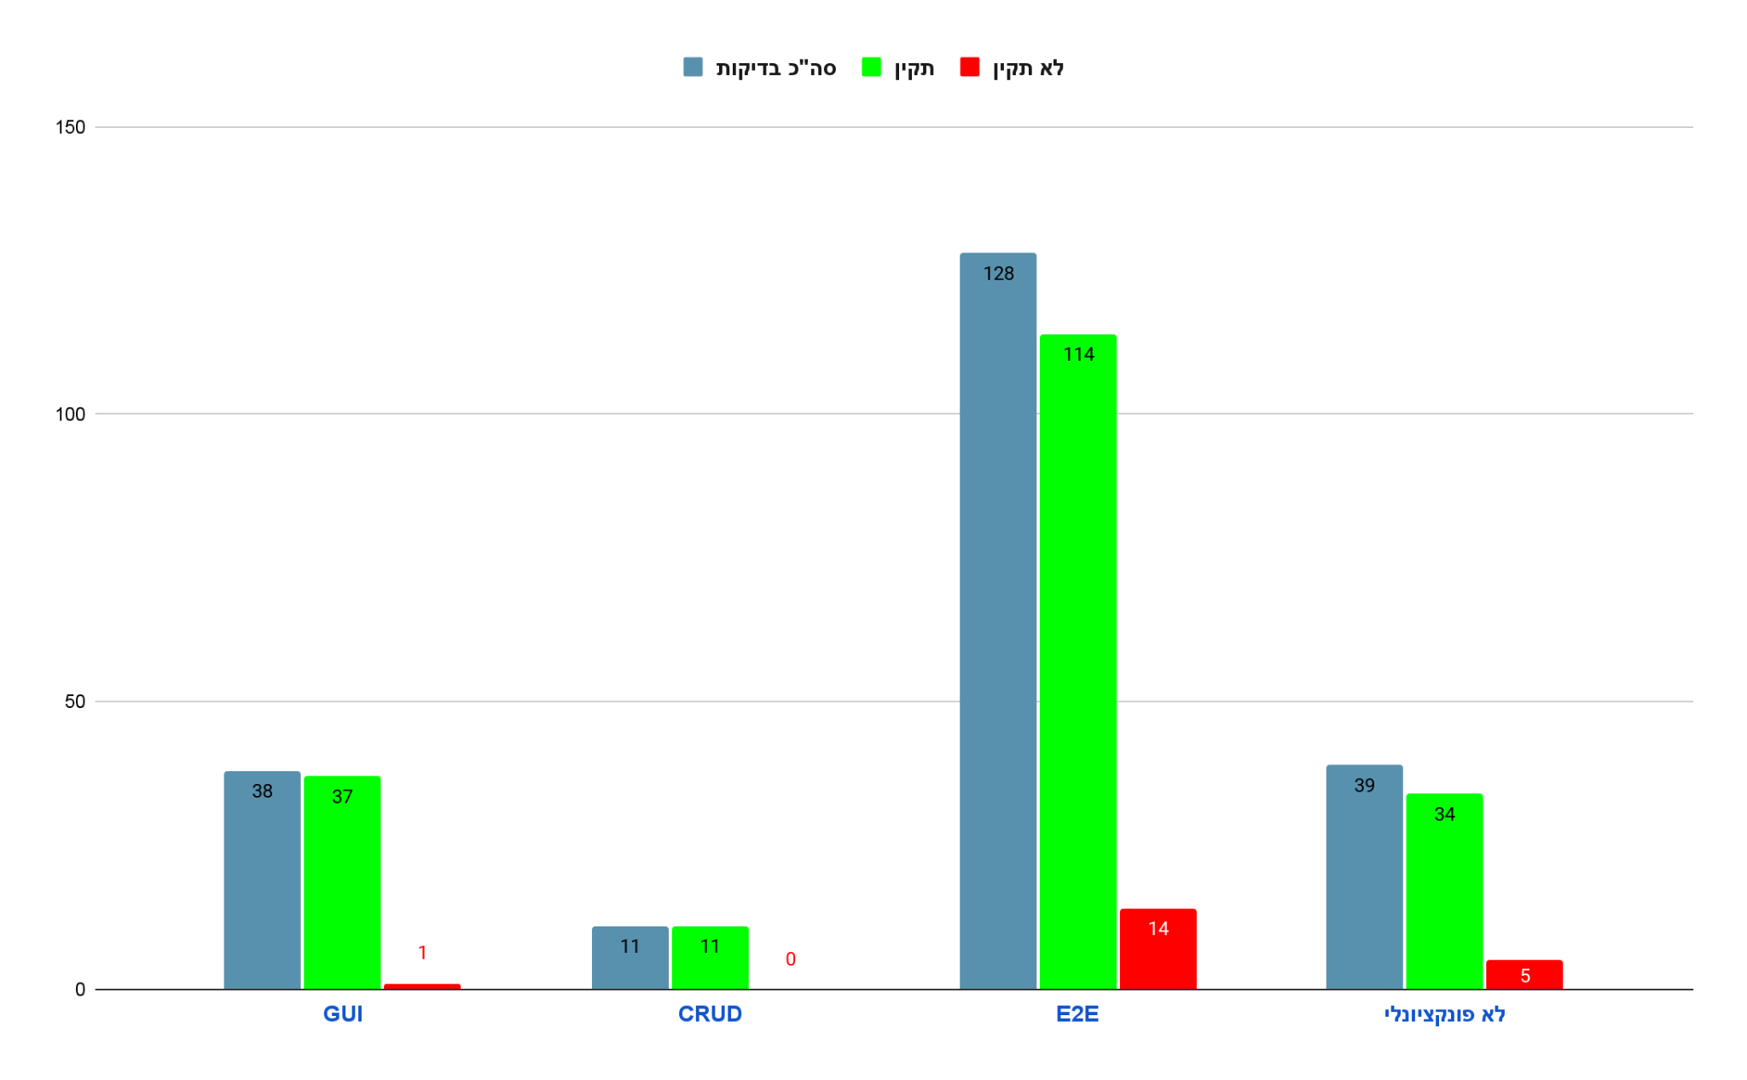
כמות תקלות לפי סוגי בדיקה

Slide 10
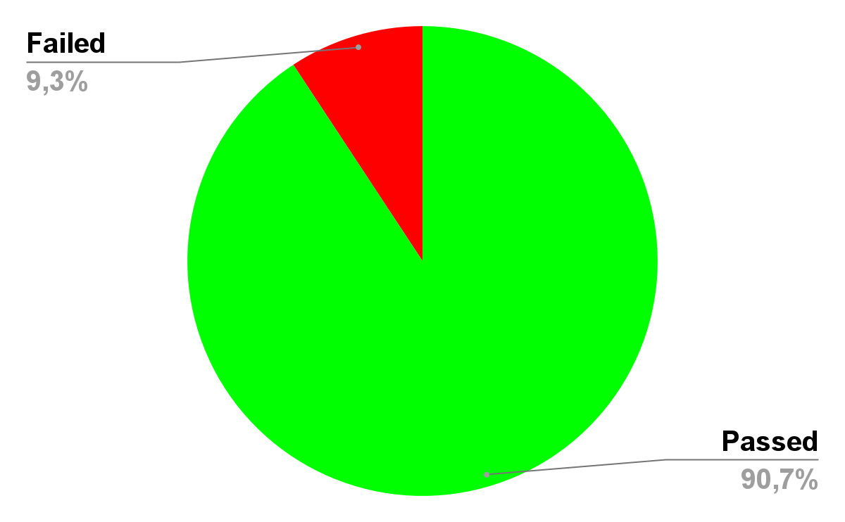
התפלגות תרחישי בדיקה לפי סטטוס

Slide 11
מסקנות מניתוח תוצאות תרחישי הבדיקה
סה"כ נערכו 216 בדיקות, מתוכן נמצאו 20 תקלות, רובן ברמת חומרה נמוכה.
התקלה החמורה ביותר באופן יחסי שזוהתה הינה רישום עם דואר אלקטרוני לא תקין, אם כי אף היא רחוקה מלהיות תקלה קריטית.
עברו בהצלחה 196 בדיקות.

Slide 12
מסקנות כלליות לאחר בדיקת האתר
במהלך סבבי בדיקות התגלו תקלות ברמות חומרה שונות אולם אף אחת מהן לא ברמת חומרה קריטית.
רמת החומרה של תקלה רישום עם דואר אלקטרוני לא תקין הוערכה כגבוהה ולא קריטית מכיוון שתקלה זו אינה מכשילה את תהליך רישום ורכישה.
רוב הבעיות שהתגלו הקשורות לתנאים של הזנת טקסט/מספרים בשדות שונים.
האתר נוח לרכישה וחיפוש המוצרים,עיצוב ומיקום הפקדים של התחברות/הרשמה לא נוח, הוא מקשה על מציאתם.

